Slide 1
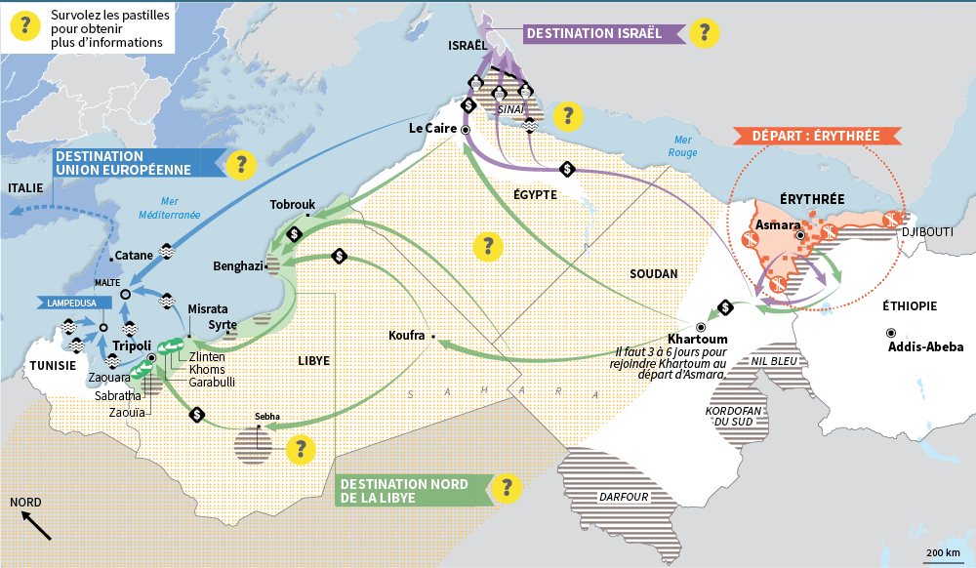
Rester ou partir, toujours risquer sa vie
Le cas de l’Erythrée
Schéma
d’après l’infographie lemonde.fr
http://www.lemonde.fr/afrique/visuel/2015/04/22/migrations-la-fuite-eperdue-des-erythreens_4620743_3212.html

Slide 2
U.E
A) Un pays à fuir
Dictature sanglante, camps de détention,
1/5ème de la population a déjà fui.
ITALIE
Sicile
TUNISIE
Lamp.
Mer Méditerranée
B) Destinations et routes migratoires
Malte
ISRAEL
Vers la Lybie
Tripoli
Bengazi
Tobrouk
Le Caire
Routes migratoires et lieux stratégiques
LYBIE
Zone de destination
Sebha
EGYPTE
Mer
Rouge
Zone de concentration de départs vers l’UE
Koufra
Vers l’UE et l’espace Schengen
ERYTHREE
Asmara
Lieu stratégique d’accès à l’espace Schengen
Khartoum
SOUDAN
Route migratoire
Vers Israël

Slide 3
C) Une migration périlleuse
U.E
ITALIE
Frontières fermées
Sicile
Camps de réfugiés que les migrants cherchent à éviter
TUNISIE
Lamp.
Malte
ISRAEL
Tripoli
Bengazi
Tobrouk
Zone désertique difficile à franchir
Le Caire
LYBIE
Sebha
EGYPTE
Risque de racket et/ou d’esclavage
Koufra
Risque de noyade
ERYTHREE
Khartoum
Asmara
Mur de barbelés de plus de 200 km de long
SOUDAN
ETHIOPIE

Slide 4
Migrations : la fuite éperdue des Erythréens
A) Un pays à fuir
C) Une migration périlleuse
Dictature sanglante, camps de détention,
1/5ème de la population a déjà fui.
Frontières fermées
B) Destinations et routes migratoires
Camps de réfugiés que les migrants cherchent à éviter
Vers la Lybie
Routes migratoires et lieux stratégiques
Zone désertique difficile à franchir
Zone de destination
Zone de concentration de départs vers l’UE
Risque de racket et/ou d’esclavage
Vers l’UE et l’espace Schengen
Risque de noyade
Lieu stratégique d’accès à l’espace Schengen
Route migratoire
Mur de barbelés de plus de 200 km de long
Vers Israël

Slide 5
Diapos suivantes pour impression

Slide 8
Migrations : la fuite éperdue des Erythréens
A)
C)
B)

